Slide 1
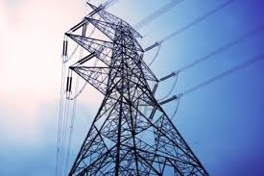
विदयुत प्रभार

Slide 2
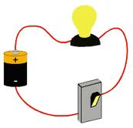
विजेचा दिवा, टेलिव्हिजन ही वीजेवर चालणारी उपकरणे आपल्याला माहीत आहेत. या उपकरणांसाठी आवश्यक असणारा विदयुत प्रभार वीजवाहक तारांमधून वाहून आणला जातो, परंतु वजनाने हलक्या असणा-या काही वस्तूंचे एकमेकांशी घर्षण झाले तर त्यांच्यावरही विदयुत प्रभार अस्तित्वात येतो. तो स्थिर असतो. निर्माण झालेल्या जागी स्थिर रहातो म्हणून त्याला स्थितिक विदयुत प्रभार म्हणतात.

Slide 3
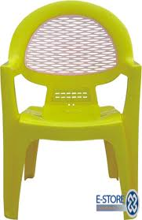
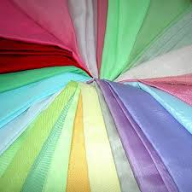
नायलॉनचे, पॉलिस्टरचे कपडे अंगात घालताना त्यांचे त्वचेशी, त्वचेवरील केसांशी घर्षण होते, त्यावेळी विजेचा अगदी हलकासा धक्का बसल्याचेही जाणवते.
एखादया प्लॅस्टिकच्या खुर्चीवर बसतानाही असा अनुभव येतो.

Slide 4
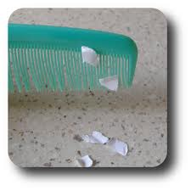
कोरड्या केसांवर कंगवा अथवा प्लॅस्टिकची पट्टी फिरविल्यास पट्टीवर विदयुतप्रभार येतो. अशी प्रभारित पट्टी कागदाच्या अगदी लहान कपटयांजवळ नेल्यास कागदाचे कपटे पट्टीकडे आकर्षिले जातात. प्रभारित वस्तू प्रभार नसलेल्या वस्तूला आपल्याकडे आकर्षून घेते.

Slide 5
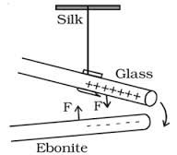
स्थितिक विदयुत प्रभार दोन प्रकारचे आहेत - a) धन विदयुत प्रभार b) ऋण विदयुत प्रभार
काचेची दांडी रेशमी कापडावर घासली तर तिच्यावर धन विदयुत प्रभार निर्माण होतो.
एबोनाईट नावाच्या प्लॅस्टिक सारख्या पदार्थांची दांडी लोकरी कापडावर घासली असता तिच्यावर ऋण विदयुत प्रभार निर्माण होतो.

Slide 6
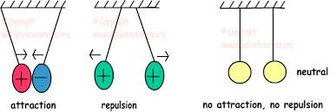
दोन एबोनाईटच्या दांड्या लोकरी वस्त्रावर घासल्या असता दोन्ही दांडयांवर ऋण प्रभार अस्तित्वात येतो. त्या दोन्ही दांड्या एकमेकींच्या जवळ आणल्यास दूर जातात.
तसेच काचेच्या दोन दांड्या धनप्रभारित करून एकमेकींजवळ आणल्यास त्याही दूर जातात, दूर जाण्याला प्रतिकर्षण म्हणतात.

Slide 7
परंतु एबोनाईटची ऋण प्रभारित दांडी आणि काचेची धनप्रभारित दांडी जवळ आणल्यास त्या एकमेकींकडे ओढल्या जातात. याला आकर्षित होणे म्हणतात.
यावरून दिसते की सारख्या प्रकारच्या म्हणजे सजातीय म्हणजे दोन धन किंवा दोन ऋण प्रभारात प्रतिकर्षण होते.
भिन्न - वेगळ्या म्हणजेच विजातीय - म्हणजे एक धन व एक ऋण अशा दोन प्रभारांत आकर्षण होते.

Slide 8
प्रत्येक पदार्थ सूक्ष्म कणांचा म्हणजे अणूंचा बनलेला असतो.
प्रत्येक अणूमध्ये धन आणि ऋण प्रभार असलेले सूक्ष्म कण असतात. त्यांची संख्या समान असते त्यामुळे त्यांच्या प्रभारांचा एकमेकांवर परिणाम होत नाही त्यामुळे अणूवर कोणताच प्रभार उरत नाही. प्रत्येक पदार्थातील अणूंची रचना आणि संख्या वेगळी असली तरी त्या त्या अणूतील धन व ऋण प्रभार एकमेकांना निष्क्रीय करतात, त्यामुळे पदार्थांवर सामान्यपणे कोणताच प्रभार नसतो.

Slide 9
एबोनाईटची दांडी आणि लोकरी कापड, रेशमी कापड आणि काचेची दांडी असे पदार्थ एकमेकांवर घासल्यास काही ऋण कण एका पदार्थावरून दुस-या पदार्थावर जातात.
काचेच्या दांडीवरून ऋण कण रेशमी कापडावर जातात. लोकरी कापडावरून ऋण कण एबोनाईटच्या दांडीवर जातात, म्हणून काचेवर धन प्रभार आणि एबोनाईटवर ऋण प्रभार येतो.

Slide 10
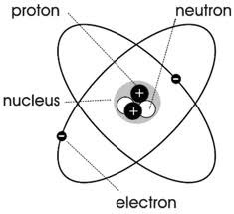
एका पदार्थावरून दुस-या पदार्थावर जाणा-या ऋण कणांना इलेक्ट्रॉन म्हणतात. धन प्रभारित कणांना प्रोटॉन म्हणतात.
एखादया प्रभार रहित वस्तूजवळ धन प्रभारित वस्तू आणली तर प्रभार रहित वस्तूकडील ऋण कण धन प्रभारित वस्तूकडे आकर्षिले जातात. त्यावेळी धनकण प्रतिकर्षित होतात.
त्यामुळे प्रभार रहित वस्तूचे जे टोक धनप्रभारित वस्तूच्या जवळ आहे, तेथे ऋण कण जमा होतात. तर दुस-या टोकाकडे धन कण शिल्लक रहातात.

Slide 11
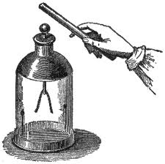
अशा प्रकारे धनप्रभारित वस्तूच्या टोकाकडे विजातीय तर दूरच्या टोकाकडे सजातीय प्रभार अस्तित्वात येतो.
एक प्रभारित आणि एक प्रभार रहित अशा दोन वस्तू परस्परांजवळ आणल्यास प्रभार रहित वस्तूवर प्रभार अस्तित्वात येतो. विदयुत प्रभारांच्या अशा क्रियेला ‘विदयुत प्रवर्तन’ म्हणतात.

Slide 12
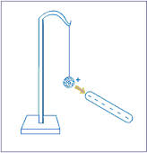
आधी प्रभार रहित आणि नंतर प्रवर्तनाने प्रभारित झालेल्या वस्तू जवळून प्रभारित वस्तू दूर केल्यास त्या वस्तूतील मूळ कण पुन्हा आपल्या जागेवर जातात.
त्यावेळी वस्तूवर कोणताही प्रभार असत नाही.
प्रवर्तताने निर्माण झालेला प्रभार प्रभारित वस्तू जवळ असेपर्यंतच टिकतो.

Slide 13
स्थितिक विदयुत प्रभारासंबंधी प्रयोग करण्यासाठी ‘सुवर्णपत्र विदयुत दर्शी’ हे उपकरण वापरतात. यात पारदर्शक काचेचे भांडे, त्याच्या तोंडाशी घट्ट बसेल असे रबरी बूच आणि तांबे किंवा अॅल्युमिनियमचा दांडा यांचा समावेश असतो. काचेच्या भांड्याला रबरी बूच बसवलेले असते. त्या रबरीबुचाला मध्यभागी लहानसे छिद्र असते. या छिद्रातून तांबे किंवा अॅल्युमिनियमच्या दांड्याचा काही भाग काचेच्या भांड्यात गेलेला असतो.

Slide 14
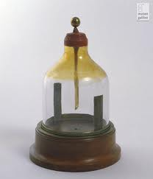
दांड्याच्या बाहेरील टोकाला एक धातूची चकती बसवलेली असते तर भांड्यातील टोकाला धातूचे अगदी पातळ, लहान उभे पत्रे किंवा पाने बसवलेली असतात.
एखादया वस्तूवर प्रभार आहे की नाही ते ओळखण्यासाठी मुख्यतः सुवर्णपत्र विदयुतदर्शीचा उपयोग करतात.

Slide 15
एखादी प्रभार रहित वस्तू विदयुतदर्शीच्या तबकडी जवळ असल्यास सुवर्णपत्र विदयुत दर्शीच्या पत्रांमध्ये काहीच हालचाल घडत नाही.
एखादी ऋण प्रभारित वस्तू तबकडीजवळ आणल्यास तबकडीतील ऋण कण प्रतिकर्षणाने दूर दांडीच्या दुस-या टोकाकडे दोन्ही पत्रांकडे जातात.
दोन्ही पत्रांवर ऋण प्रभार आल्याने त्यांच्यात प्रतिकर्षण होऊन ती एकमेकांपासून दूर जातात.
प्रभारित वस्तू तबकडी पासून दूर नेल्यास ऋण कण मूळ जागी येतात. पत्रे मूळ स्थितीत म्हणजे एकमेकांजवळ येतात.

Slide 16
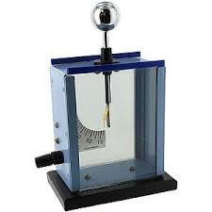
तबकडीजवळ धन प्रभारित वस्तू आणल्यास त्या प्रभाराकडे दांड्यावरील ऋणकण आकर्षित होतात. त्यामुळे दांडीच्या दुस-या टोकाकडील पत्रांवर धन कण शिल्लक राहतात. ते सजातीय असल्याने त्यांच्यात प्रतिकर्षण होऊन पत्रे दूर जातात. प्रभारित वस्तू तबकडीपासून दूर नेल्यास ऋण कण मूळ जागी जातात, पत्रे एकमेकांजवळ येतात. प्रवर्तनामध्ये ऋण कण आपली मूळ जागा सोडून हालचाल करू शकतात. धन कण आपली जागा सोडत नाहीत.

Slide 17
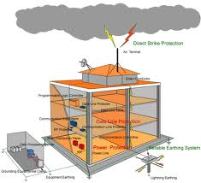
पावसाळ्यात वीज पडून उंच इमारतींचे नुकसान होऊ शकते. ते टाळण्यासाठी इमारतींवर तडित वाहक बसवतात. तडित वाहक तांब्यापासून बनवितात, तो टोकदार असतो. त्याला तांब्याची जाड पट्टी बसवून पट्टीचे दुसरे टोक इमारतीच्या तळमजल्या पर्यंत नेऊन तेथून जमिनीत पुरतात.
वीज कोसळल्यास ती टोकदार तडित वाहकाकडे आकर्षिली जाते, तेथून तांब्याच्या पट्टीतून जमिनीत वाहून नेली जाते आणि वीजेमुळे इमारतीचे होणारे नुकसान टळते.

